Slide 1
NOVOSTI V KNJIŽNICI
September 2015

Slide 2
Slikanice

Slide 3
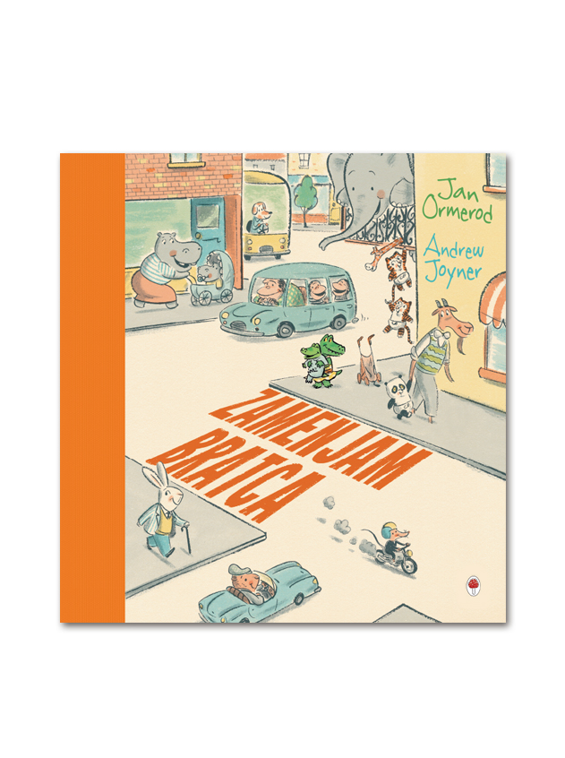

Slide 4
Posebej priporočamo s številnimi nagradami nagrajeno slikanico:
Zgodba govori o resničnem dogodku, ko je Joshua Bell, eden izmed najboljših violinistov na svetu, 12. 1.2007, eno uro igral na postaji podzemne železnice, oblečen ko poulični glasbenik.
Igral je 43 minut. Mimo je šlo več kot 1000 ljudi. Le sedem se jih je ustavilo in prisluhnilo za več kot minuto. Niti eden ni ploskal, ko je končal katero izmed pesmi. Niti takrat ne, ko je odigral Ave Marija, eno izmed najtežjih pesmi vseh časov.
Skozi postajo so hiteli tudi taki, ki so se hoteli ustaviti, pa se niso mogli. Vsakič, ko je šel mimo kak otrok, se je poskušal ustaviti. Ampak nekdo izmed odraslih je otroka – vsakič – napodil naprej.

Slide 5
Knjige za pionirje
(4.- 6. razred)

Slide 7
Knjige za mladino
Od 7. – 9. razreda

Slide 9
Posebej priporočamo:
Sally, danes svetovno priznana pisateljica, do svojega štirinajstega leta pravzaprav ni znala ne brati ne pisati. Zelo pozno so jo prepoznali kot hudo dislektičarko, zato je šolanje (mnoga leta v ustanovi za ‚zaostale otroke‘) doživljala kot pravo nočno moro.
Ko pa se ji je uspelo prebiti na šolo za oblikovanje, je eksplodirala kot raketa.
Pričujoča knjiga govori o bistrem dislektiku, ki je žrtev vsakršnega nasilja sredi že tako brutalnega, ustrahovalnega režima, pred katerim beži v domišljijo pa tudi upor.

Slide 10
Poučne knjige

Slide 12
Priporočamo
Knjiga kamničana Danijela Bezka, ki pripoveduje o nenavadnem odkritju marca 1938 v Nevljah.

